Slide 1
СОЦИАЛЬНО-ПСИХОЛОГИЧЕСКОЕ СОПРОВОЖДЕНИЕ УЧАЩИХСЯ

Slide 2
Цель – создание психолого – педагогических условий, для духовного развития каждого ребенка, его душевного комфорта, поддержание психологического здоровья.
Основные виды деятельности педагога – психолога
диагностическая работа;
психологическое просвещение;
консультирование;
коррекционная и развивающая работа;
психологическое сопровождение в реализации программ внеурочной деятельности;
работа с детьми ОВЗ

Slide 3
Психологическое сопровождение учащихся начальных классов.
Готовность к школе
Адаптация 1 класса
Диагностика УУД
Работа с неуспевающими
Индивидуальная, групповая коррекционная работа
Сопровождение внеурочной деятельности

Slide 4
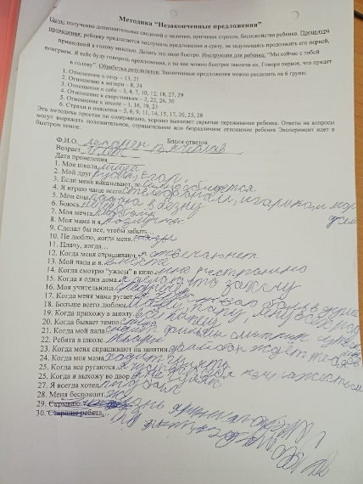
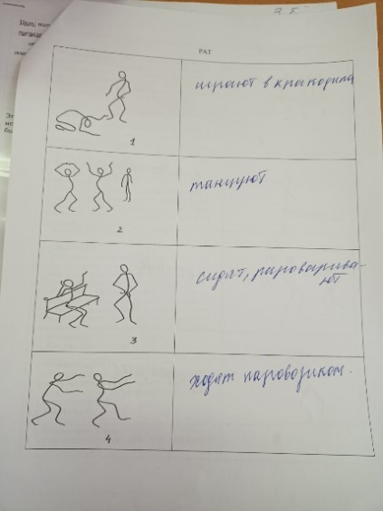
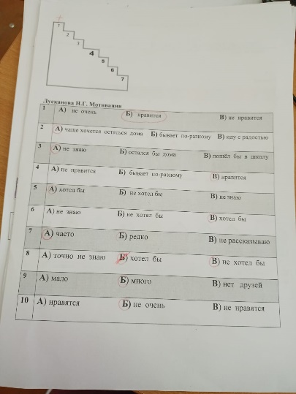
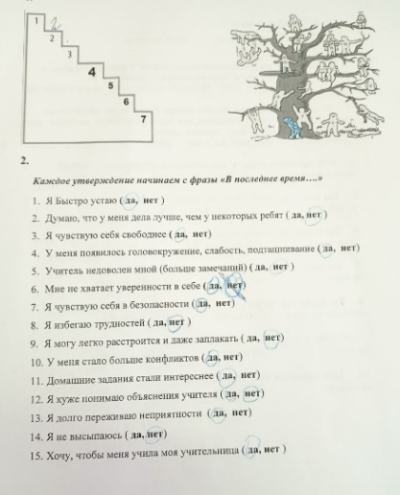
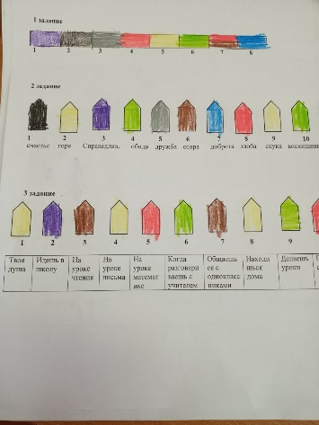
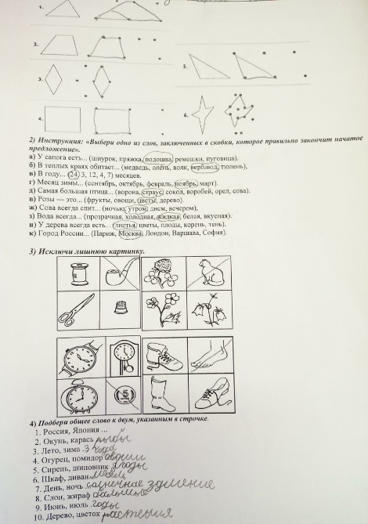
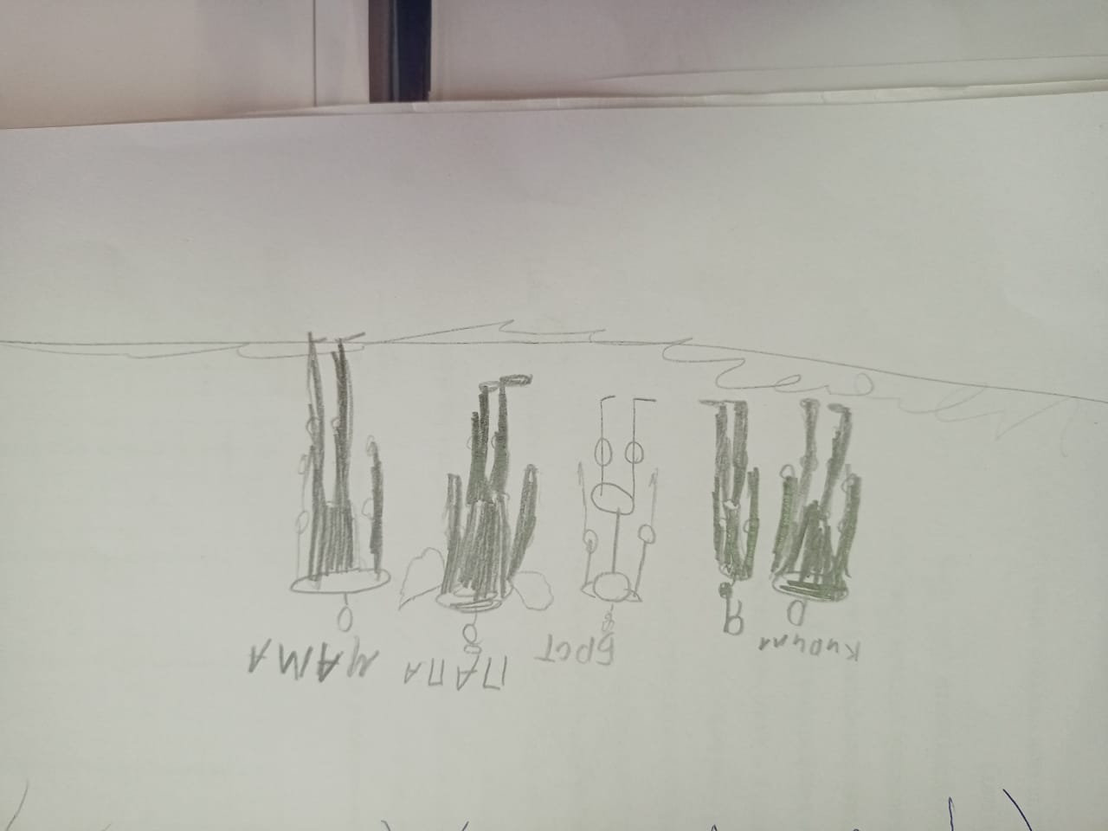
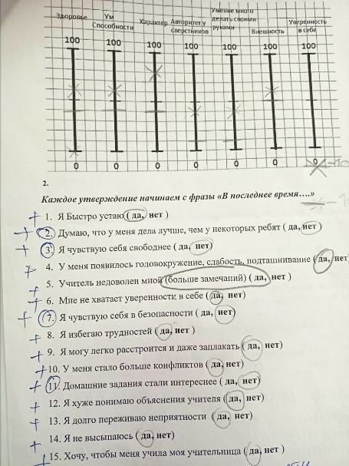
Диагностический и коррекционный инструментарий

Slide 5
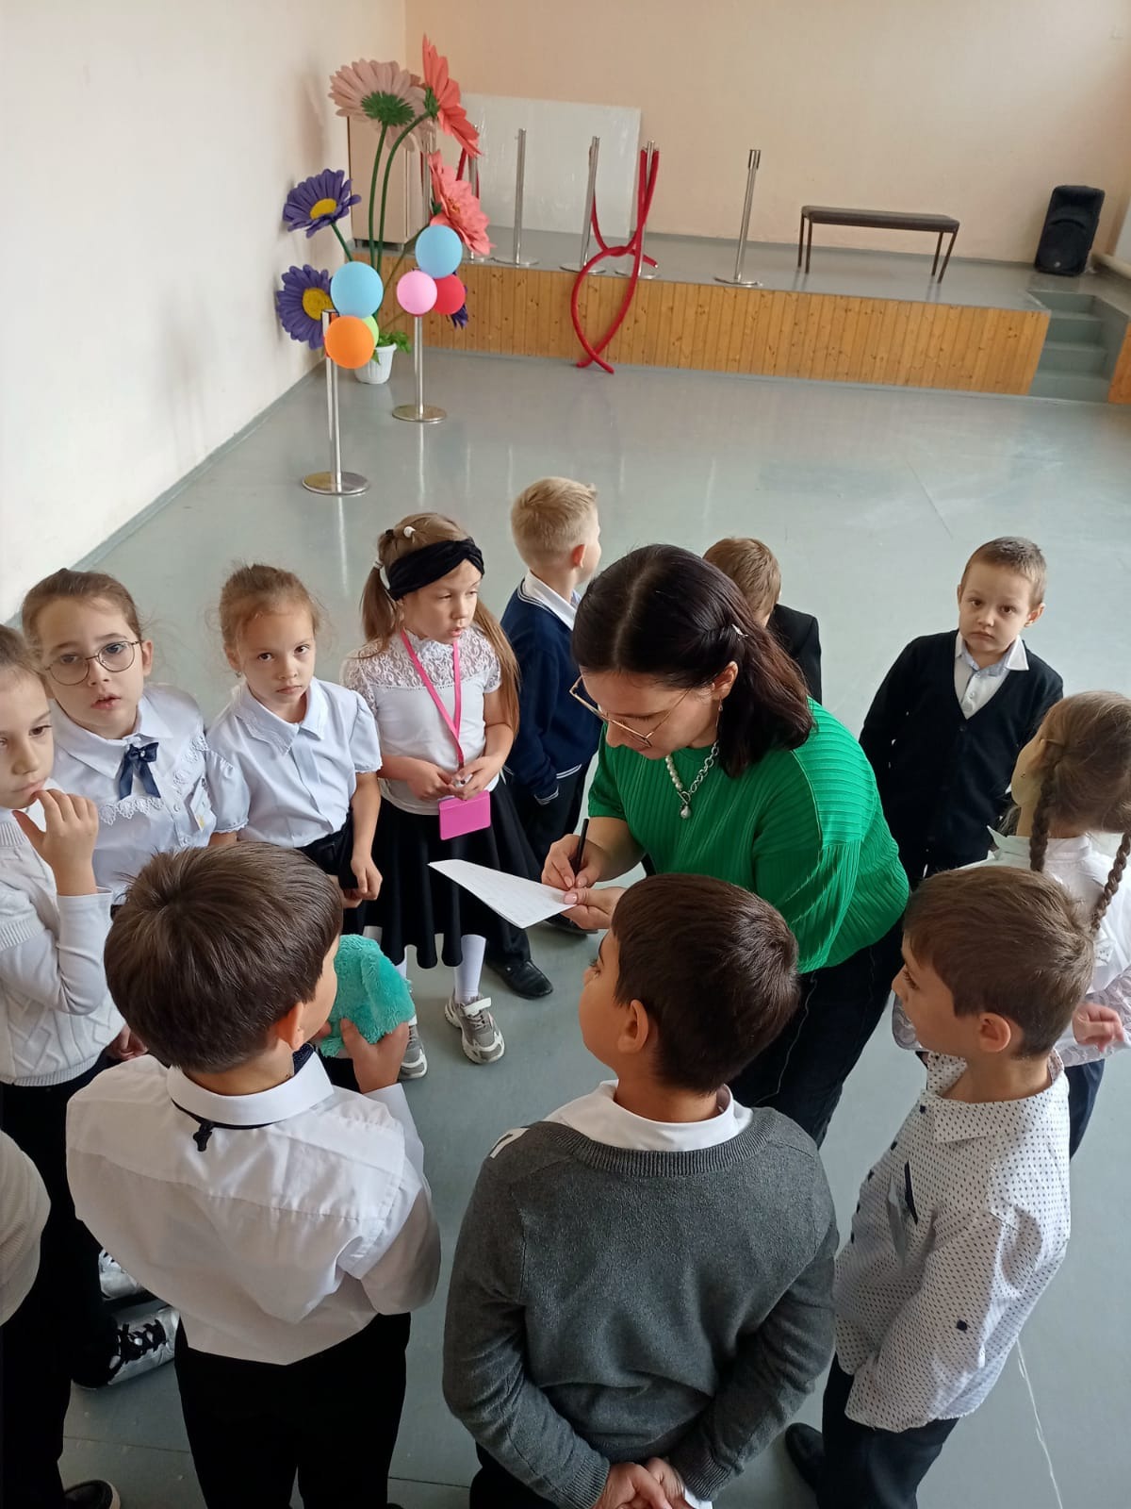
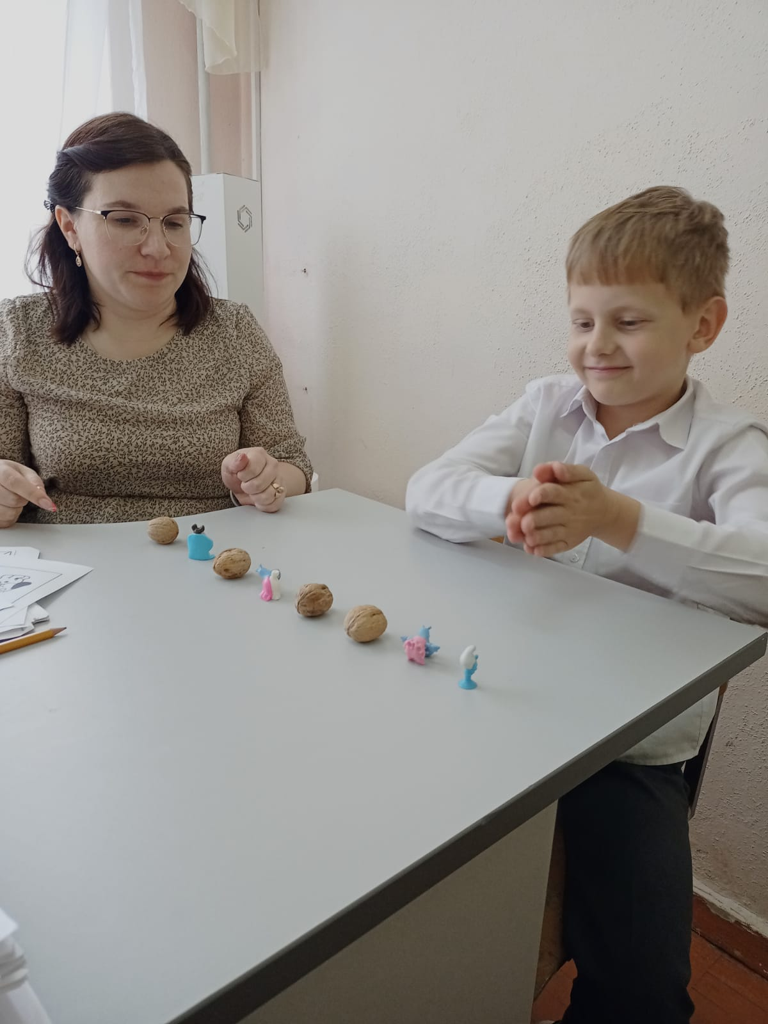
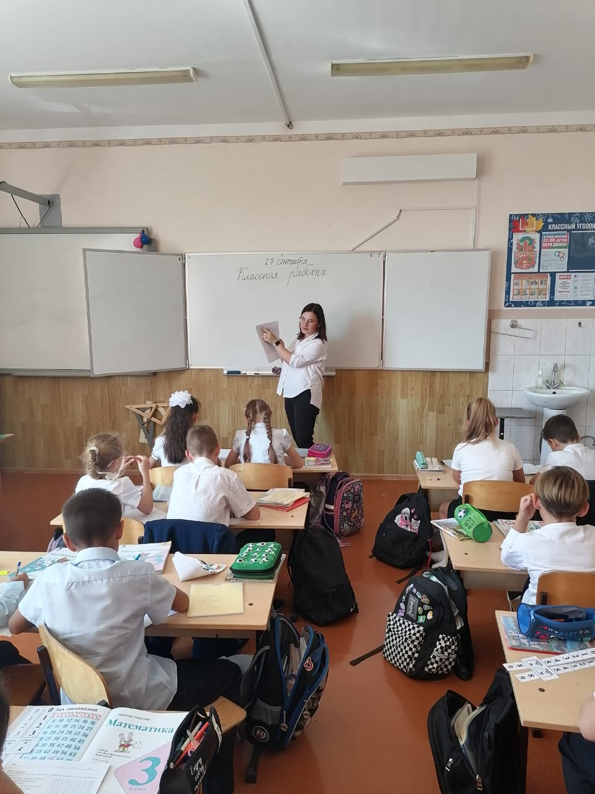
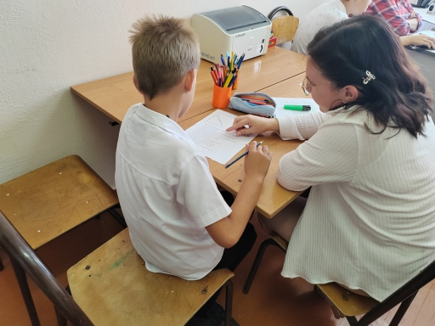
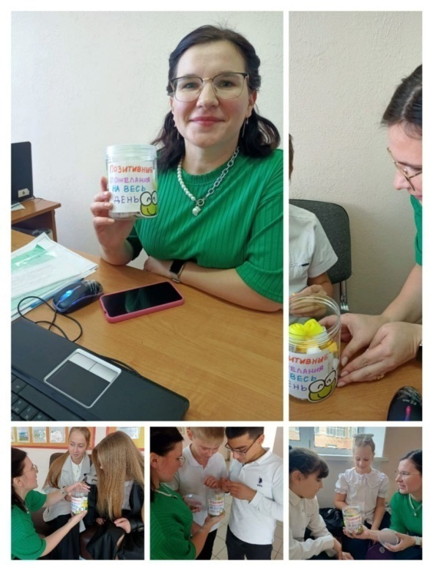
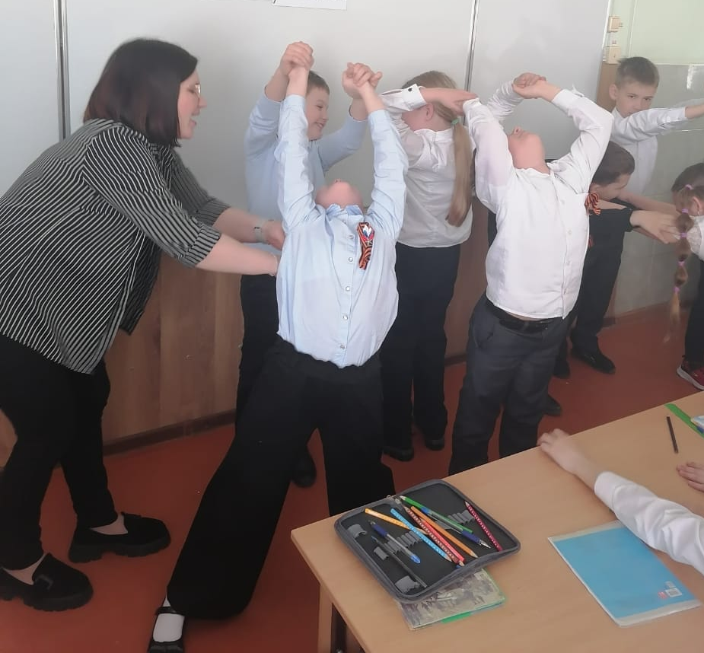
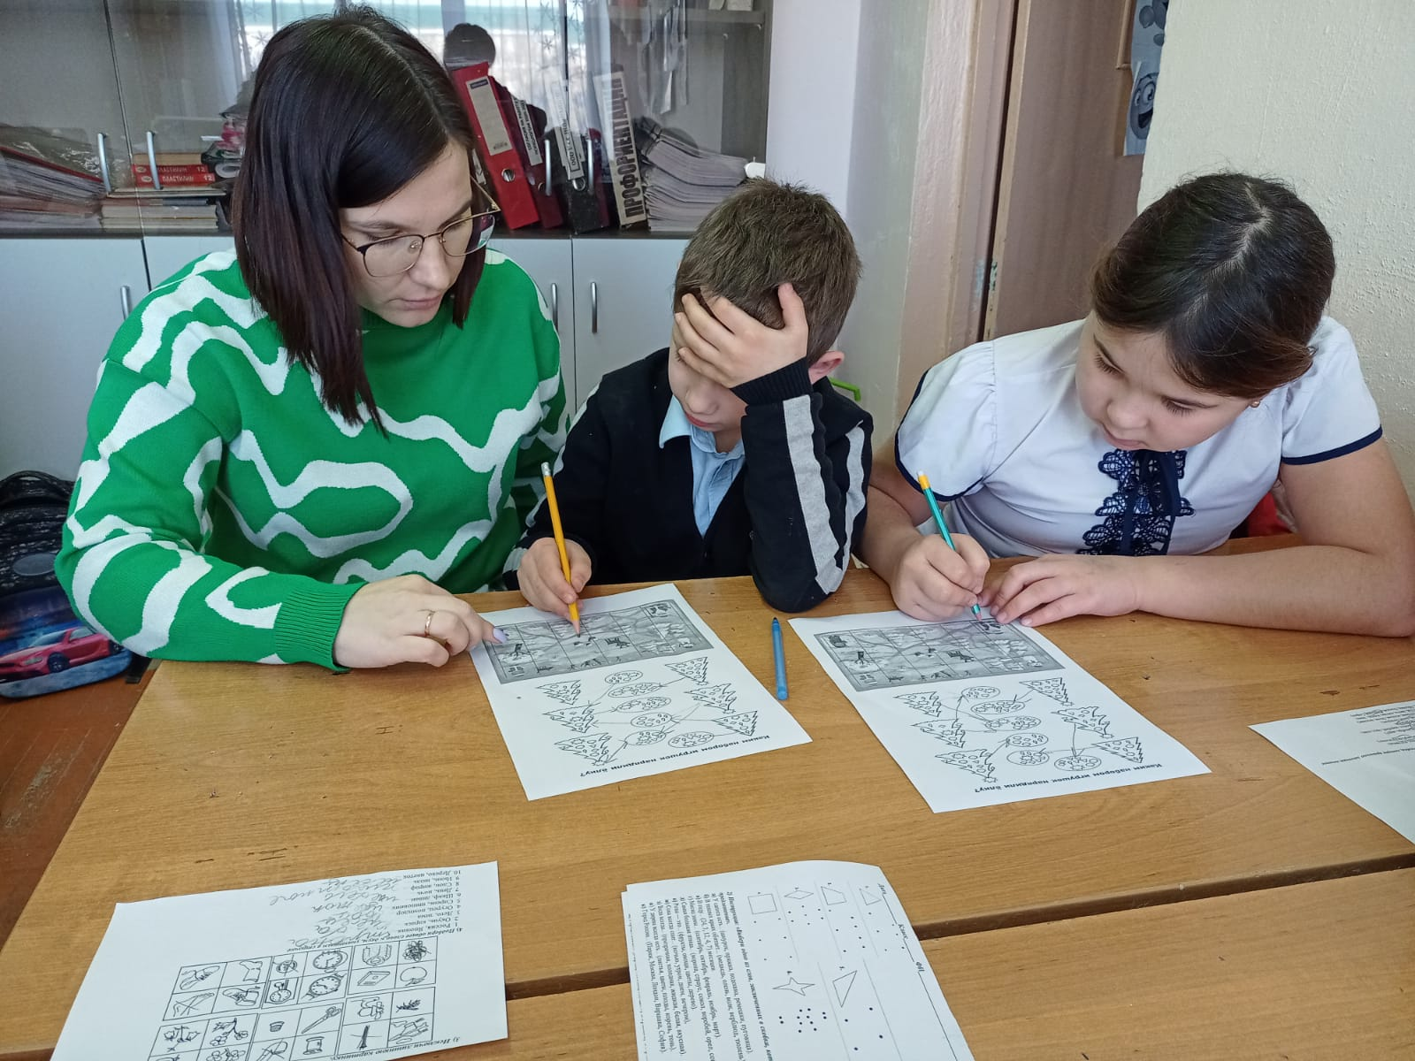
Психологическое сопровождение учащихся НАЧАЛЬНЫХ КЛАССОВ.
Педагог-психолог- Жуйкова Ольга Владимировна

Slide 6
Психологическое сопровождение учащихся 5 – 7 классов.
Адаптация 5 классов
Диагностика личностных, коммуникативных, регулятивных УУД
Школьная мотивация
Психоэмоциональное состояние
Жизнестойкость
Работа с неуспевающими
Сопровождение внеурочной
деятельности учащихся

Slide 7
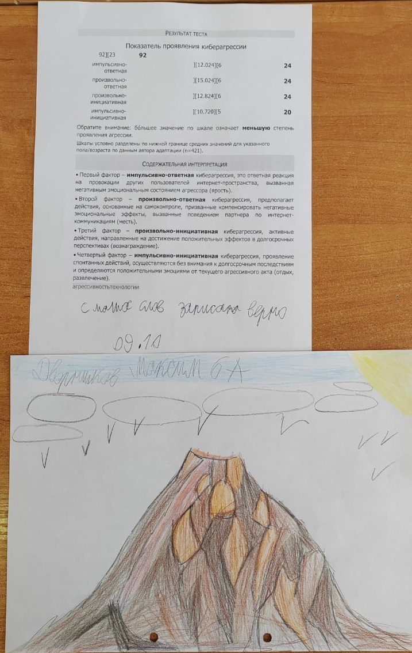
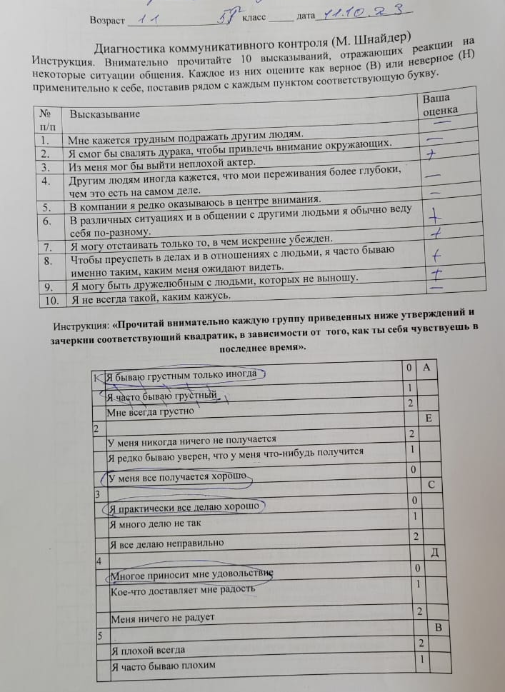
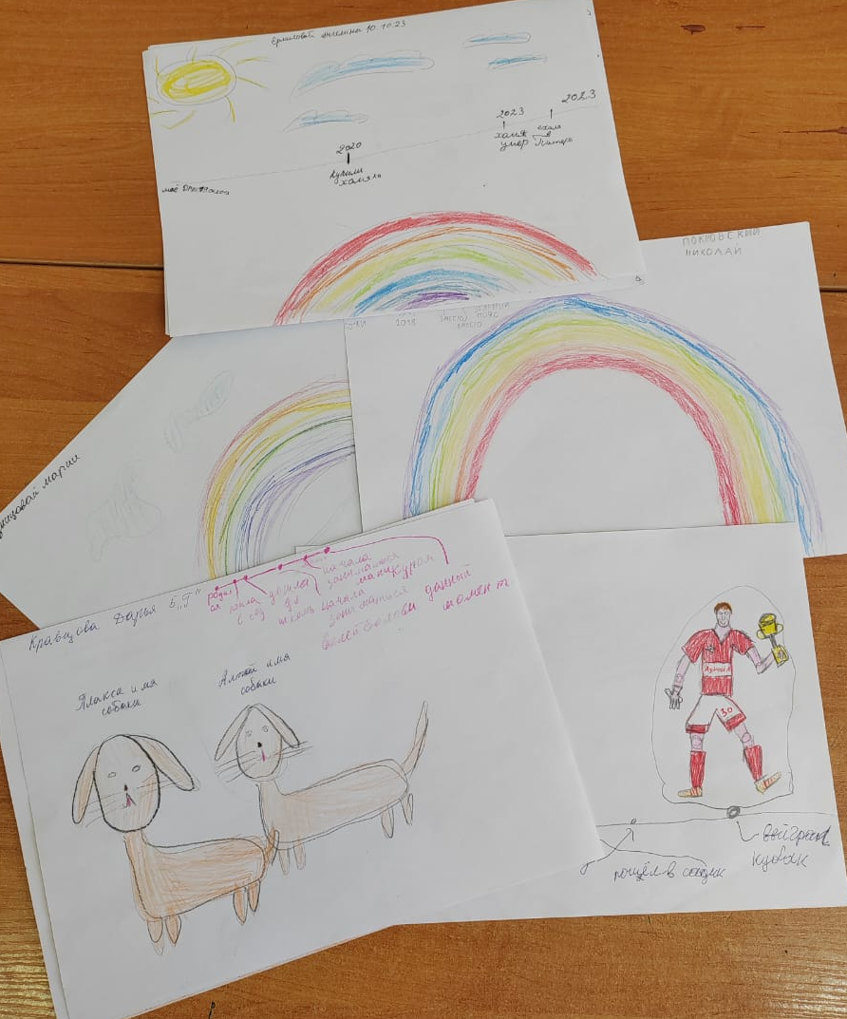
Диагностический и коррекционный инструментарий

Slide 8
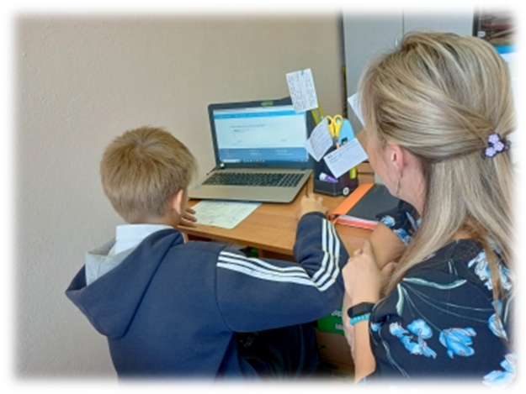
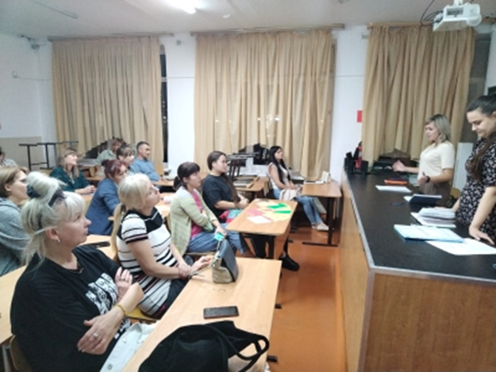
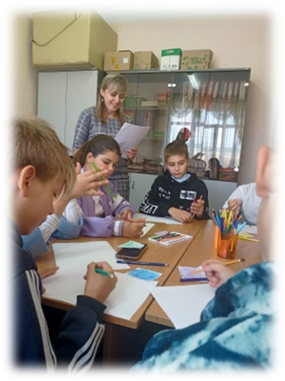
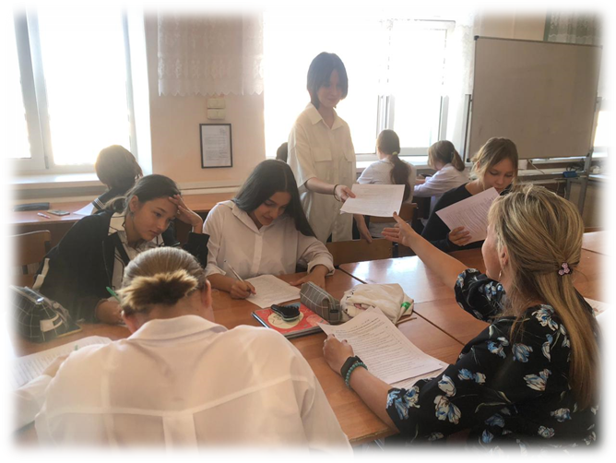
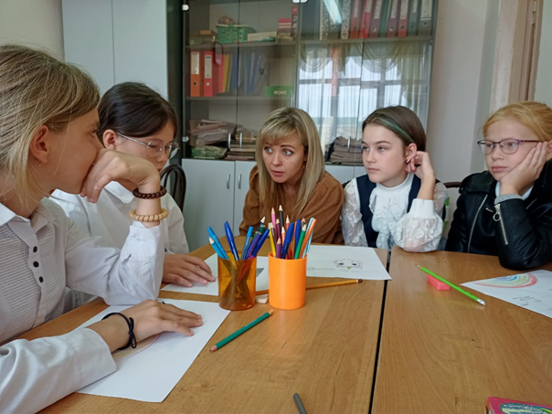
Психологическое сопровождение учащихся 5 – 7 КЛАССОВ
Педагог-психолог- Вал Мария Евгеньевна

Slide 9
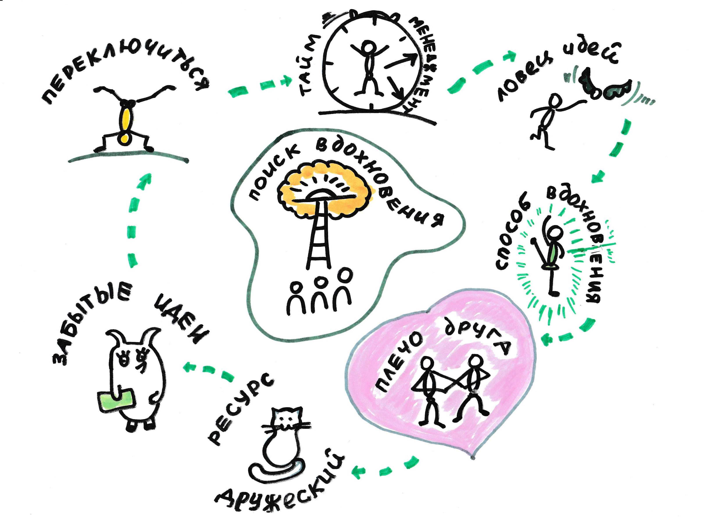
Психологическое сопровождение учащихся 8 – 11 классов
Психологическая готовность к сдаче ОГЭ, ЕГЭ
Диагностика личностных, коммуникативных, регулятивных УУД
Школьная мотивация
Психоэмоциональное состояние
Жизнестойкость
Работа с неуспевающими
Сопровождение внеурочной деятельности учащихся

Slide 10
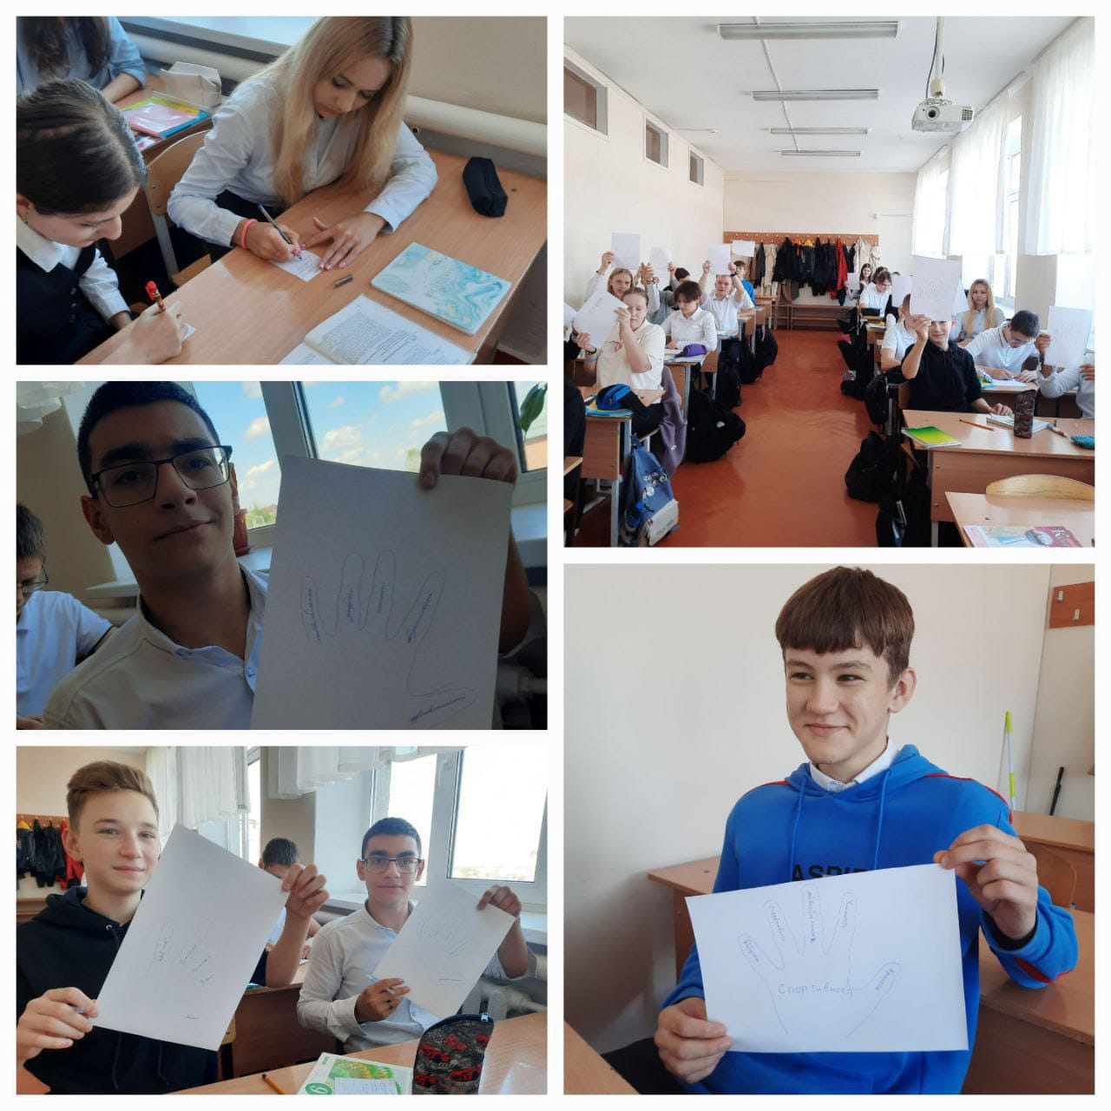
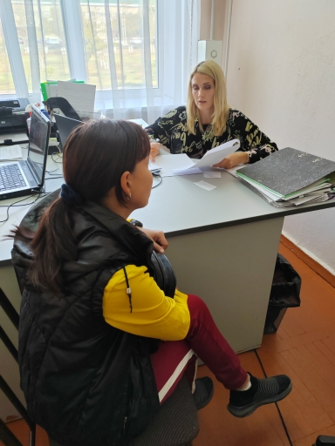
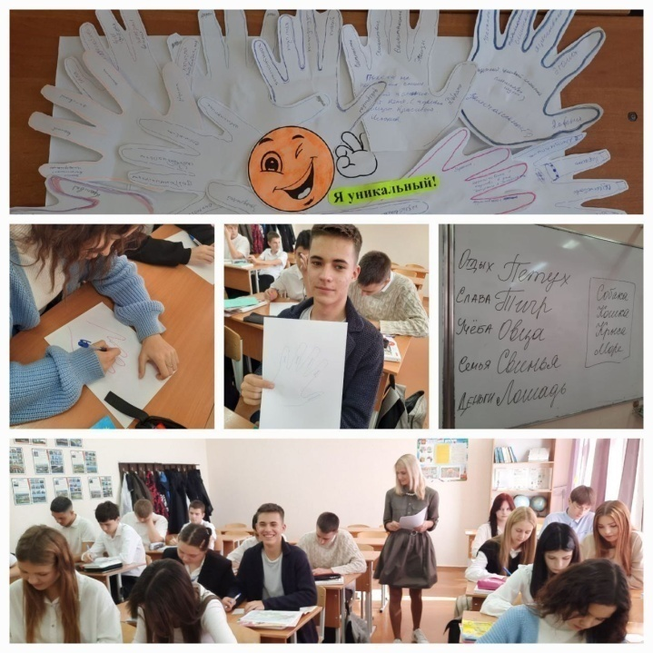
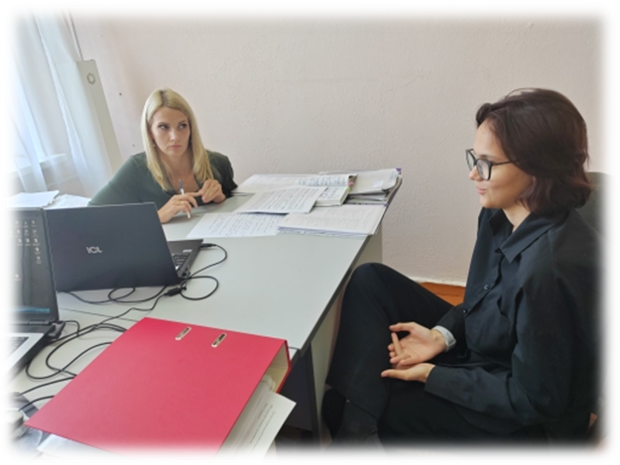
Психологическое сопровождение учащихся 8 – 11 КЛАССОВ
Педагог-психолог-

